Slide 1
R·三年级数学上册
五
线和角
练习十二

Slide 2
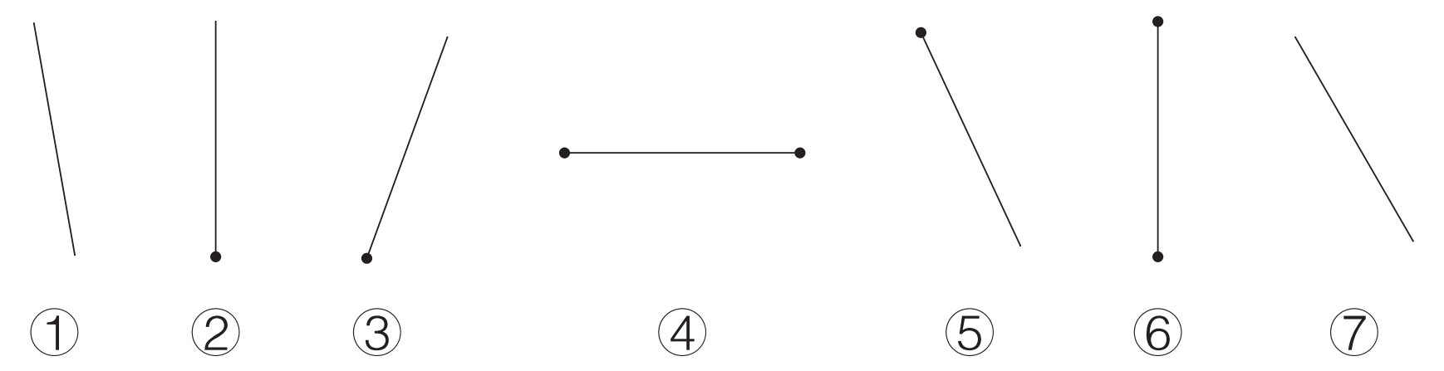
下面的图形，( )是线段，( )是直线，
( )是射线。
1
④⑥
①⑦
②③⑤
【课本64页 练习十二 第1题】

Slide 3
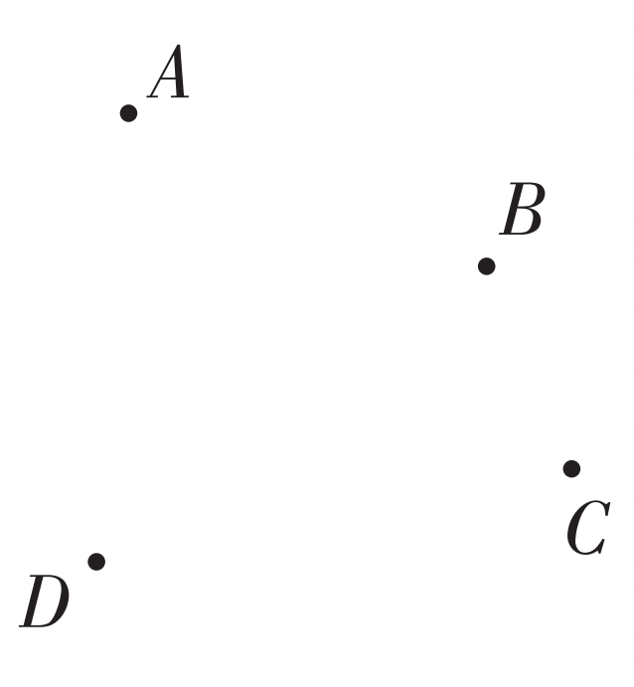
2
按要求画一画。
【课本64页 练习十二 第2题】
（1）画出线段CD。
（2）画出射线DA。
（3）过点B能画出几条直线？
过A、B两点呢？
过点B能画出无数条直线，过A、B两点只能画一条直线。

Slide 4
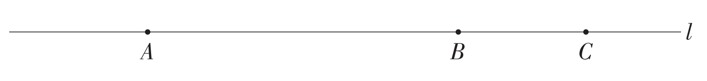
3
在直线l上有A、B、C三个点，以点A为一个端点的线段有几条？用字母表示出来。
【课本64页 练习十二 第3题】
图中以点A为端点的线段有两条，分别表示为线段AB（或BA）与线段AC（或CA）。

Slide 5
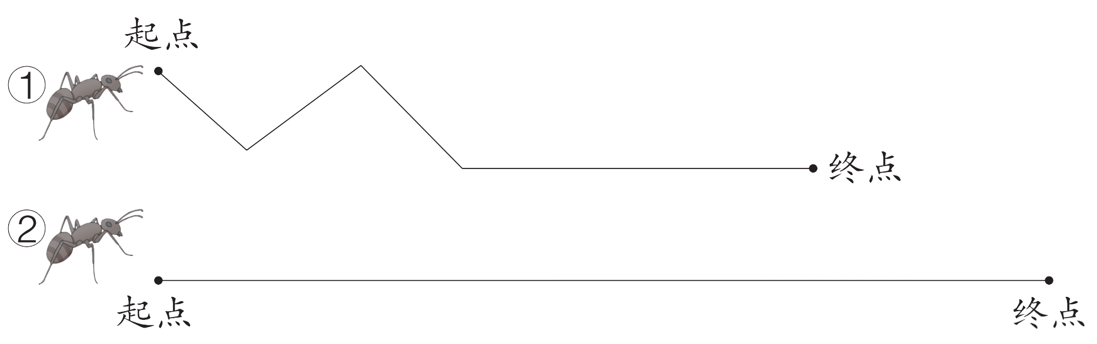
4
你能用圆规比较出哪只小蚂蚁爬行的路线比较长吗？
【课本65页 练习十二 第4题】
第②只小蚂蚁爬行的路线比较长。

Slide 6
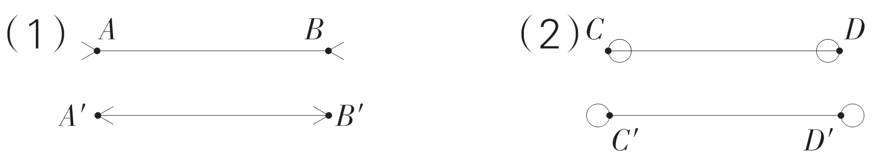
5
看一看，量一量。你发现了什么？
【课本65页 练习十二 第5题】
AB=A′B′
CD=C′D′

Slide 7
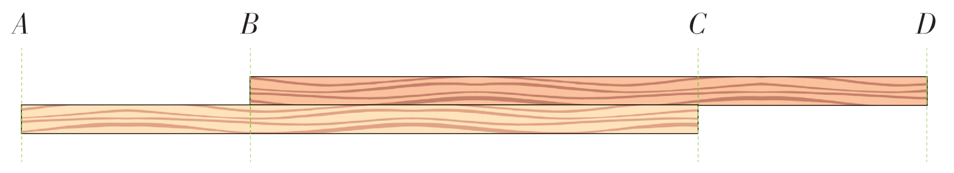
6
如下图所示，两根木条AC与BD重叠在一起。
【课本65页 练习十二 第6题】
=
（1）如果AB=CD，那么AC____BD。
（2）如果AB>CD，那么AC____BD。
>

Slide 8




7
下图中的2个点、3个点、4个点、5个点，分别最多可以连出几条线段？
【课本65页 练习十二 第7题】
你发现了什么规律？你能直接说出6个点最多可以连出几条线段吗？

Slide 9
1
3
6
10
连出线段的条数=
n×(n-1)÷2（n为点的个数，n≥2）
6个点最多可以连出15条线段。

